Slide 1
Дифференцирование показательной и логарифмической функции.
11 класс

Slide 5
Вычисли производную.

Slide 6
Sin3x
Cos1,1x
Ctg2x
Sin(2x+5)
Cos(6-7x)
Ctg(1,1-1,3x)

Slide 8
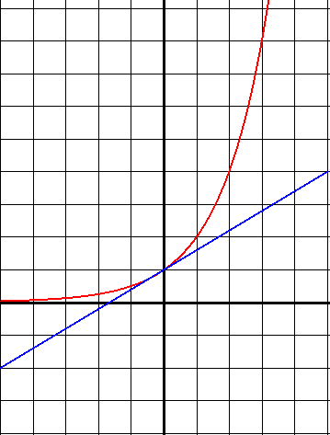
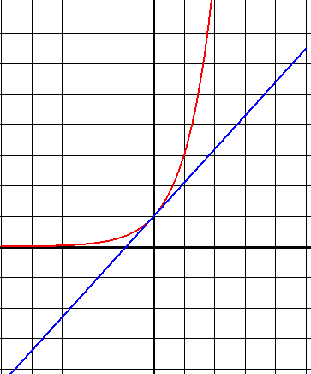
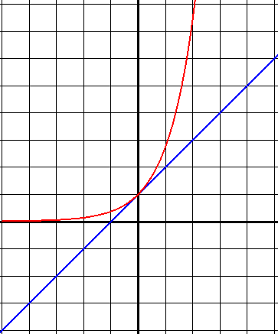
e = 2,7182818284590….
1
0
1

Slide 16
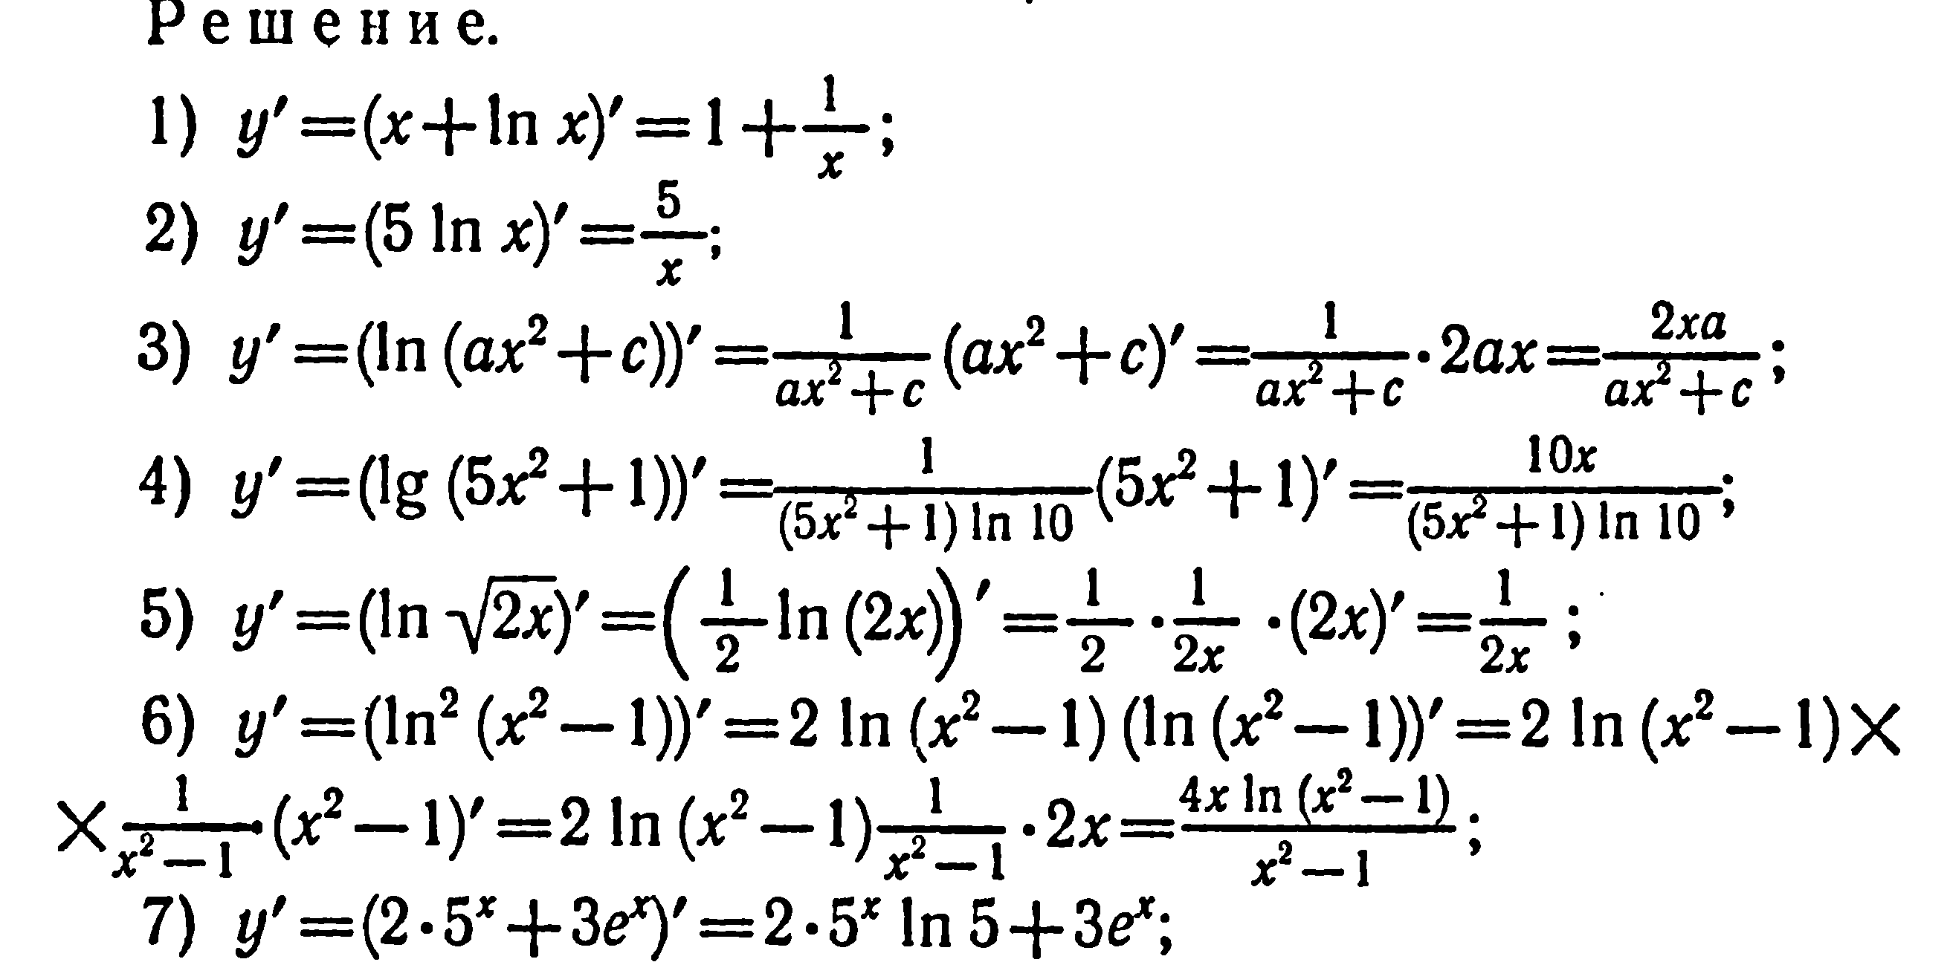

Slide 17
Тест на компьютере.

Slide 18
Выбери из предложенных рисунков тот,
который соответствует твоему настроению после
пройденного урока и отметь его.

